Slide 1
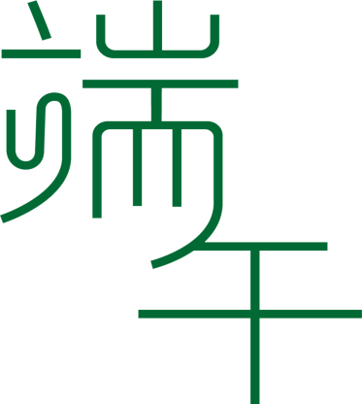
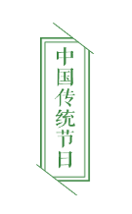
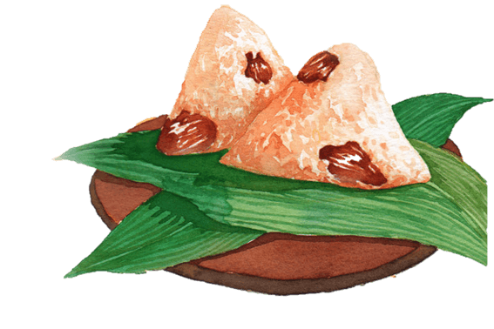
-端午节文化介绍PPT模板-

Slide 2
端午节的由来
端午节的传说
端午节的美食
端午节的诗歌
目录
壹
贰
叁
肆

Slide 3
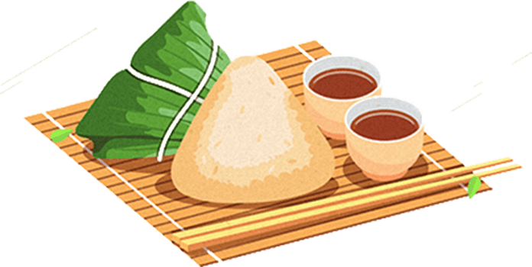
端
午
节
的
由
来

Slide 4
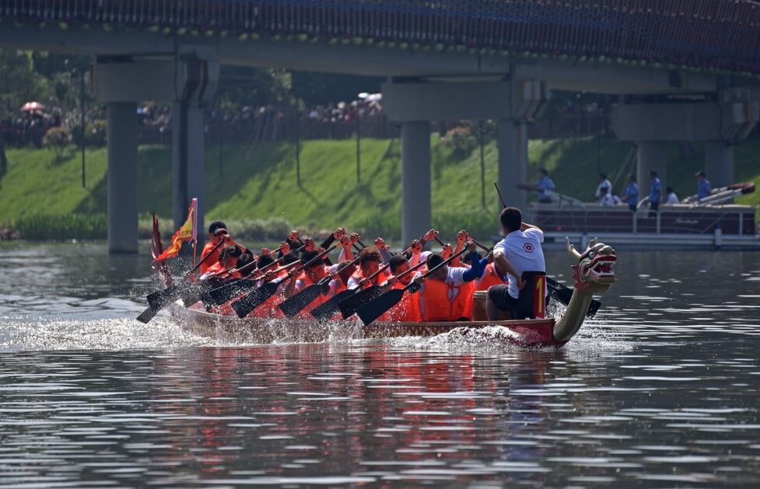
端午节起源于中国，是古代吴越地区（长江中下游及以南一带）崇拜龙图腾的部族举行图腾祭祀的节日，在农历五月初五以龙舟竞渡形式举行部落图腾祭祀的习俗之说。战国时期的楚国（今湖北）诗人屈原在该日抱石跳汨罗江自尽，统治者为树立忠君爱国标签将端午作为纪念屈原的节日；部分地区也有纪念伍子胥、曹娥等说法。

Slide 5
请在此处输入您标题
为每年农历五月初五。据《荆楚岁时记》记载，因仲夏登高，顺阳在上，五月是仲夏，它的第一个午日正是登高顺阳好天气之日，故五月初五亦称为“端阳节”。此外端午节还称“午日节、五月节、龙舟节、浴兰节、诗人节”等。 ^{[1]} 端午节是流行于中国以及汉字文化圈诸国的传统文化节日。

Slide 6
端阳节
据记载，因仲夏登高，顺阳在上，五月正是仲夏，它的第一个午日正是登高顺阳天气好的日子。
端阳节
据记载，因仲夏登高，顺阳在上，五月正是仲夏，它的第一个午日正是登高顺阳天气好的日子。
端阳节
据记载，因仲夏登高，顺阳在上，五月正是仲夏，它的第一个午日正是登高顺阳天气好的日子。

Slide 7
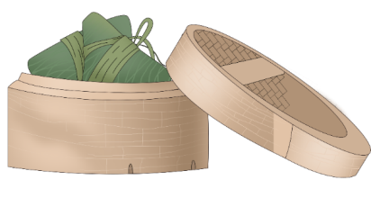
端午节起源于中国，是古代吴越地区（长江中下游及以南一带）崇拜龙图腾的部族举行图腾祭祀的节日，在农历五月初五以龙舟竞渡形式举行部落图腾祭祀的习俗之说。战国时期的楚国（今湖北）诗人屈原在该日抱石跳汨罗江自尽，统治者为树立忠君爱国标签将端午作为纪念屈原的节日；部分地区也有纪念伍子胥、曹娥等说法。

Slide 8
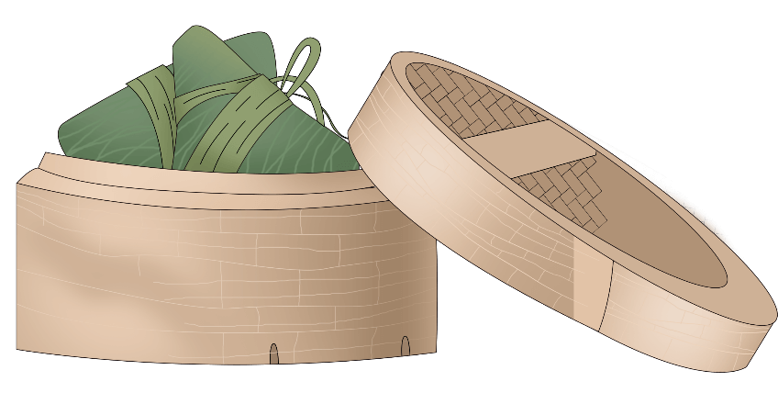
端午节起源于中国，是古代吴越地区（长江中下游及以南一带）崇拜龙图腾的部族举行图腾祭祀的节日，在农历五月初五以龙舟竞渡形式举行部落图腾祭祀的习俗之说。战国时期的楚国（今湖北）诗人屈原在该日抱石跳汨罗江自尽，统治者为树立忠君爱国标签将端午作为纪念屈原的节日；部分地区也有纪念伍子胥、曹娥等说法。

Slide 9
端
午
节
的
传
说

Slide 10
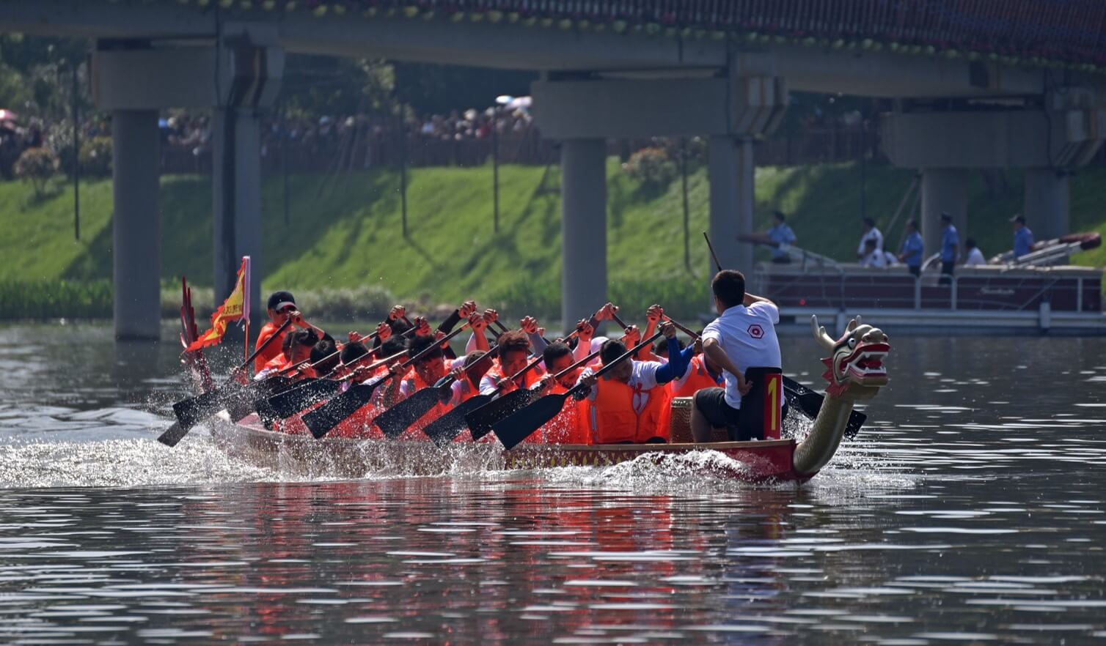
端午节起源于中国，是古代吴越地区（长江中下游及以南一带）崇拜龙图腾的部族举行图腾祭祀的节日，在农历五月初五以龙舟竞渡形式举行部落图腾祭祀的习俗之说。战国时期的楚国（今湖北）诗人屈原在该日抱石跳汨罗江自尽，统治者为树立忠君爱国标签将端午作为纪念屈原的节日；部分地区也有纪念伍子胥、曹娥等说法。

Slide 11
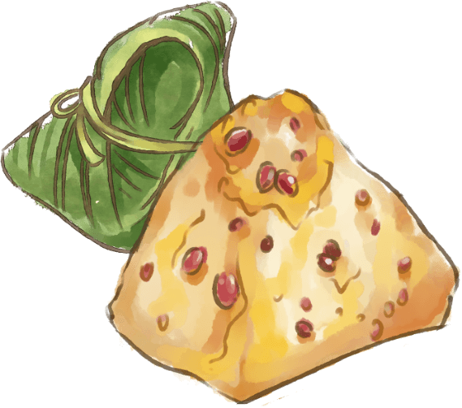
请在此处输入您标题
端午节起源于中国，是古代吴越地区（长江中下游及以南一带）崇拜龙图腾的部族举行图腾祭祀的节日，在农历五月初五以龙舟竞渡形式举行部落图腾祭祀的习俗之说。战国时期的楚国（今湖北）诗人屈原在该日抱石跳汨罗江自尽，统治者为树立忠君爱国标签将端午作为纪念屈原的节日；部分地区也有纪念伍子胥、曹娥等说法。

Slide 12
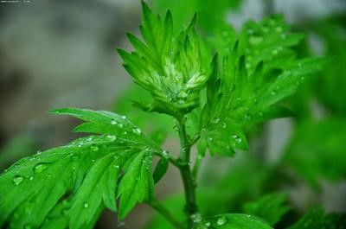
端阳节
据记载，因仲夏登高，顺阳在上，五月正是仲夏，它的第一个午日正是登高顺阳天气好的日子。
端阳节
据记载，因仲夏登高，顺阳在上，五月正是仲夏，它的第一个午日正是登高顺阳天气好的日子。

Slide 13
据记载，因仲夏登高，顺阳在上，五月正是仲夏，它的第一个午日正是登高顺阳天气好的日子。
据记载，因仲夏登高，顺阳在上，五月正是仲夏，它的第一个午日正是登高顺阳天气好的日子。
据记载，因仲夏登高，顺阳在上，五月正是仲夏，它的第一个午日正是登高顺阳天气好的日子。

Slide 14
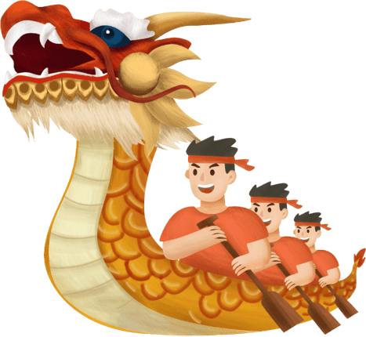
端午节起源于中国，是古代吴越地区（长江中下游及以南一带）崇拜龙图腾的部族举行图腾祭祀的节日，在农历五月初五以龙舟竞渡形式举行部落图腾祭祀的习俗之说。战国时期的楚国（今湖北）诗人屈原在该日抱石跳汨罗江自尽，统治者为树立忠君爱国标签将端午作为纪念屈原的节日；部分地区也有纪念伍子胥、曹娥等说法。

Slide 15
端
午
节
的
美
食

Slide 16
端午节起源于中国，是古代吴越地区（长江中下游及以南一带）崇拜龙图腾的部族举行图腾祭祀的节日，在农历五月初五以龙舟竞渡形式举行部落图腾祭祀的习俗之说。

Slide 17
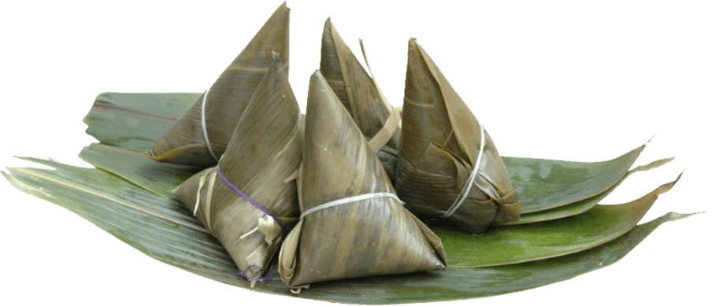
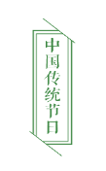
端午节起源于中国，是古代吴越地区（长江中下游及以南一带）崇拜龙图腾的部族举行图腾祭祀的节日，在农历五月初五以龙舟竞渡形式举行部落图腾祭祀的习俗之说。
端午节起源于中国，是古代吴越地区（长江中下游及以南一带）崇拜龙图腾的部族举行图腾祭祀的节日，在农历五月初五以龙舟竞渡形式举行部落图腾祭祀的习俗之说。

Slide 18
请输入标题
端阳节
据记载，因仲夏登高，顺阳在上，五月正是仲夏，它的第一个午日正是登高顺阳天气好的日子。
端阳节
据记载，因仲夏登高，顺阳在上，五月正是仲夏，它的第一个午日正是登高顺阳天气好的日子。
端午节起源于中国，是古代吴越地区（长江中下游及以南一带）崇拜龙图腾的部族举行图腾祭祀的节日，在农历五月初五以龙舟竞渡形式举行部落图腾祭祀的习俗之说。

Slide 19
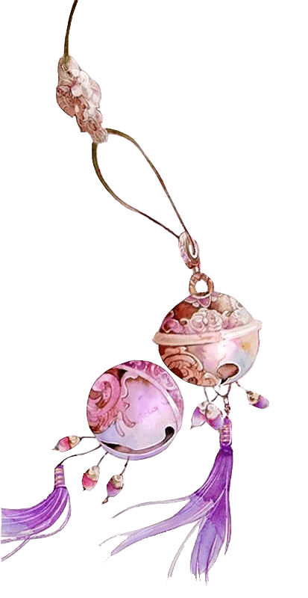
端午节起源于中国，是古代吴越地区（长江中下游及以南一带）崇拜龙图腾的部族举行图腾祭祀的节日，在农历五月初五以龙舟竞渡形式举行部落图腾祭祀的习俗之说。
端午节起源于中国，是古代吴越地区（长江中下游及以南一带）崇拜龙图腾的部族举行图腾祭祀的节日，在农历五月初五以龙舟竞渡形式举行部落图腾祭祀的习俗之说。

Slide 20
端午节美食
在春秋之前端午节是祛病防疫的节日，后因爱国诗人屈原在此日殉国明志而演变成中国汉族人民祭奠屈原 以及缅怀华夏民族高洁情怀的节日。

Slide 21
端
午
节
的
诗
歌

Slide 22
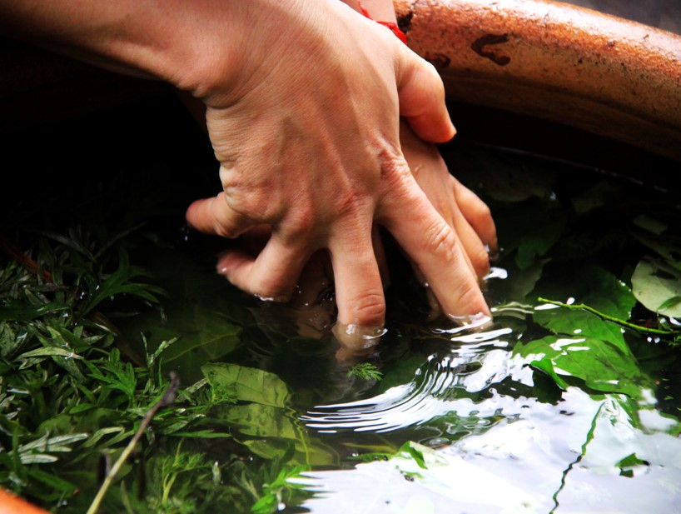
在春秋之前端午节是祛病防疫的节日，后因爱国诗人屈原在此日殉国明志而演变成中国汉族人民祭奠屈原 以及缅怀华夏民族高洁情怀的节日。
端午节起源于中国，是古代吴越地区（长江中下游及以南一带）崇拜龙图腾的部族举行图腾祭祀的节日，在农历五月初五以龙舟竞渡形式举行部落图腾祭祀的习俗之说。

Slide 23
端午节起源于中国，是古代吴越地区（长江中下游及以南一带）崇拜龙图腾的部族举行图腾祭祀的节日，在农历五月初五以龙舟竞渡形式举行部落图腾祭祀的习俗之说。
端午节起源于中国，是古代吴越地区（长江中下游及以南一带）崇拜龙图腾的部族举行图腾祭祀的节日，在农历五月初五以龙舟竞渡形式举行部落图腾祭祀的习俗之说。

Slide 24
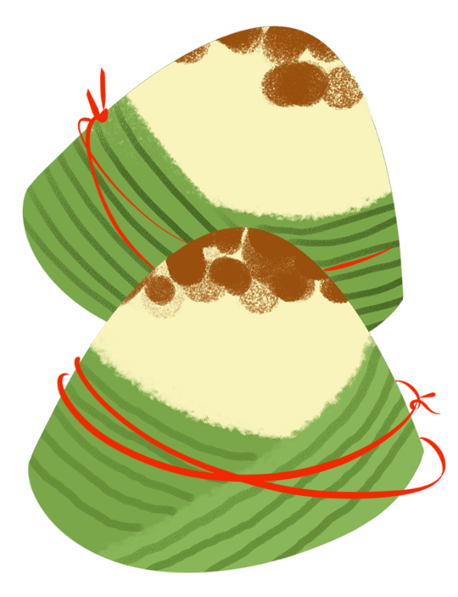
壹
贰
叁
肆
端午节起源于中国，是古代吴越地区（长江中下游及以南一带）崇拜龙图腾的部族。
端午节起源于中国，是古代吴越地区（长江中下游及以南一带）崇拜龙图腾的部族。
端午节起源于中国，是古代吴越地区（长江中下游及以南一带）崇拜龙图腾的部族。
端午节起源于中国，是古代吴越地区（长江中下游及以南一带）崇拜龙图腾的部族。

Slide 25
谢 谢 观 看
-端午节文化介绍PPT模板-

